Slide 1
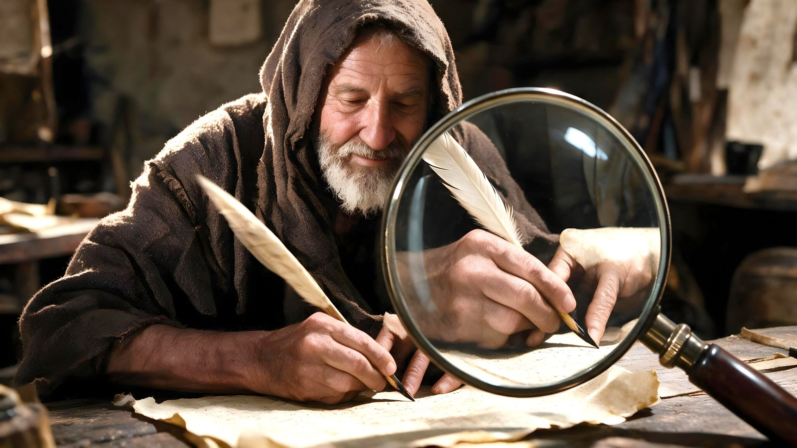
Lección 9 para el 28 de noviembre de 2026
PONIENDO A PRUEBA A LOS PROFETAS

Slide 2
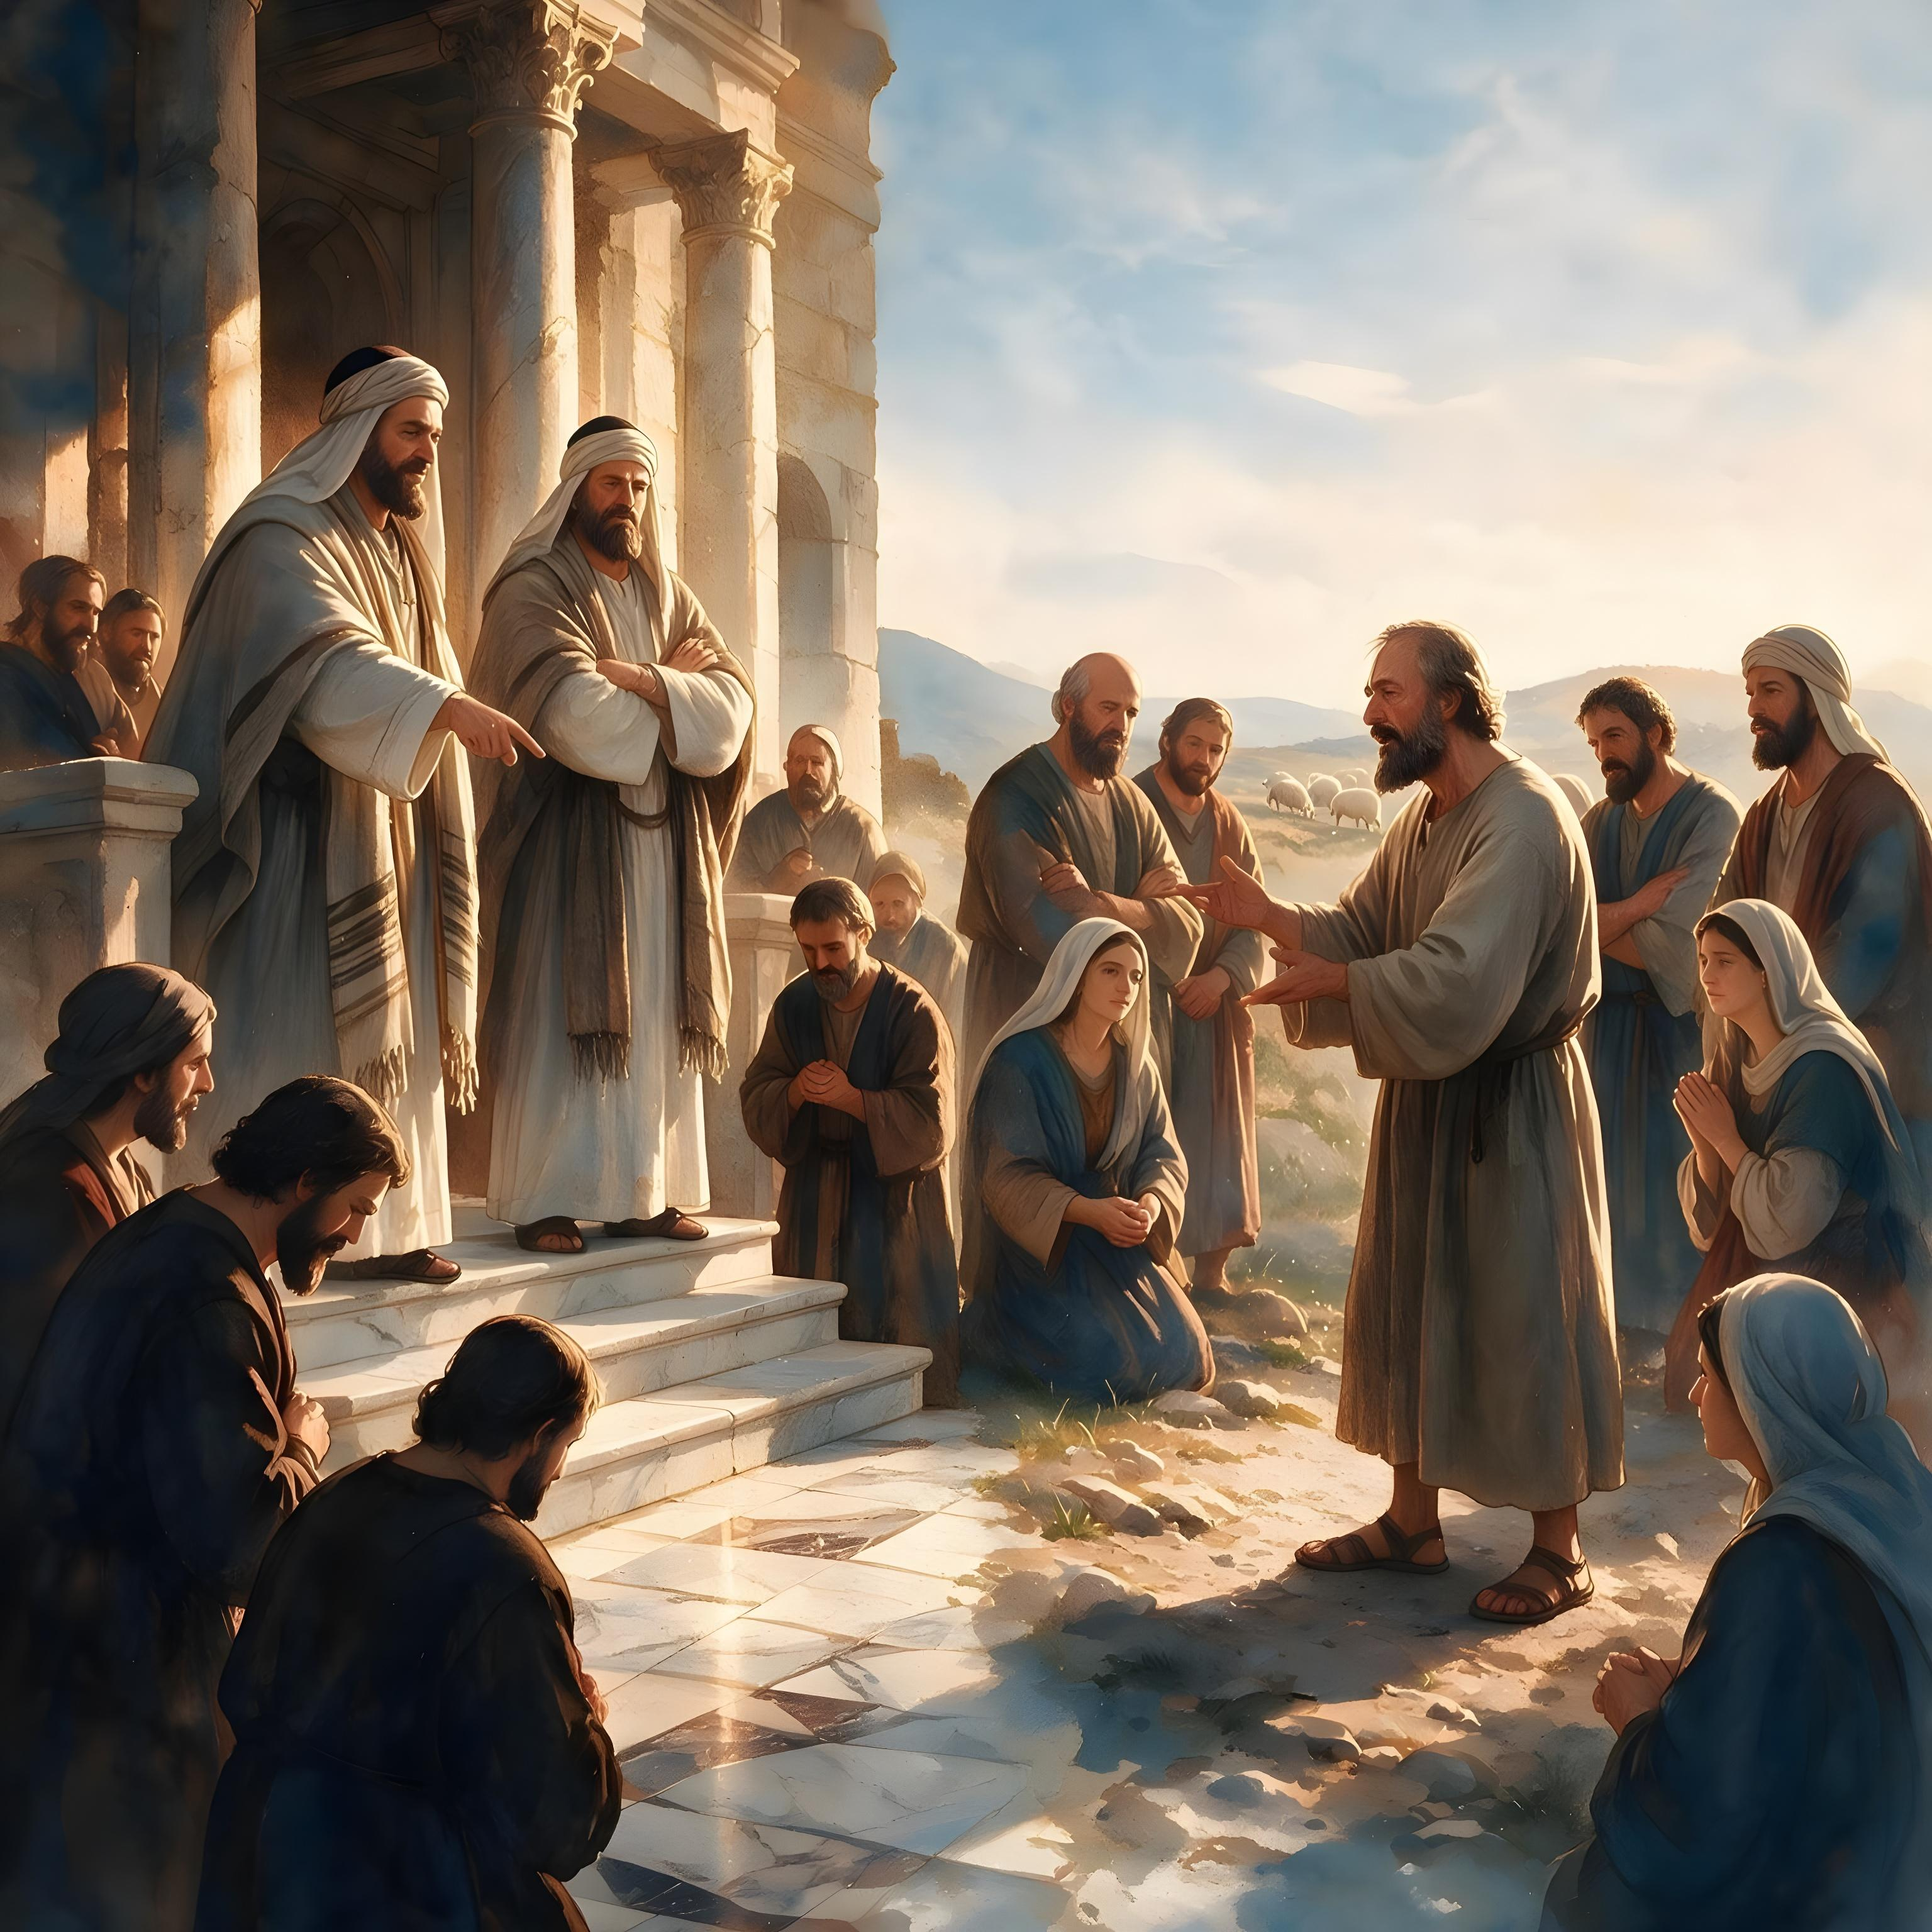

«Amados, no creáis a todo espíritu, sino probad los espíritus si son de Dios; porque muchos falsos profetas han salido por el mundo.»
(1 Juan 4:1)

Slide 3

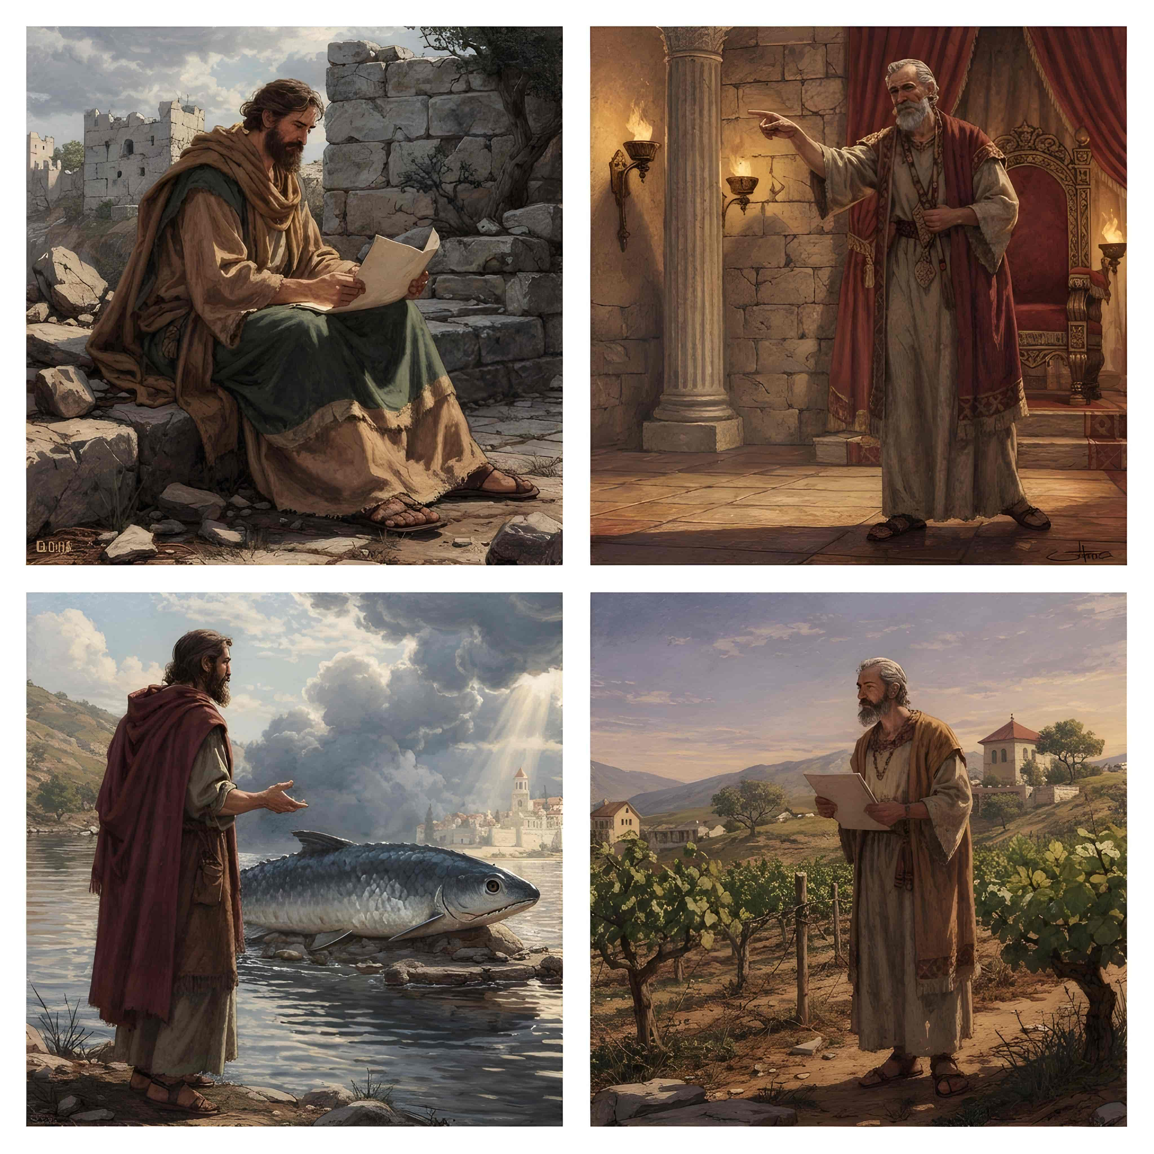
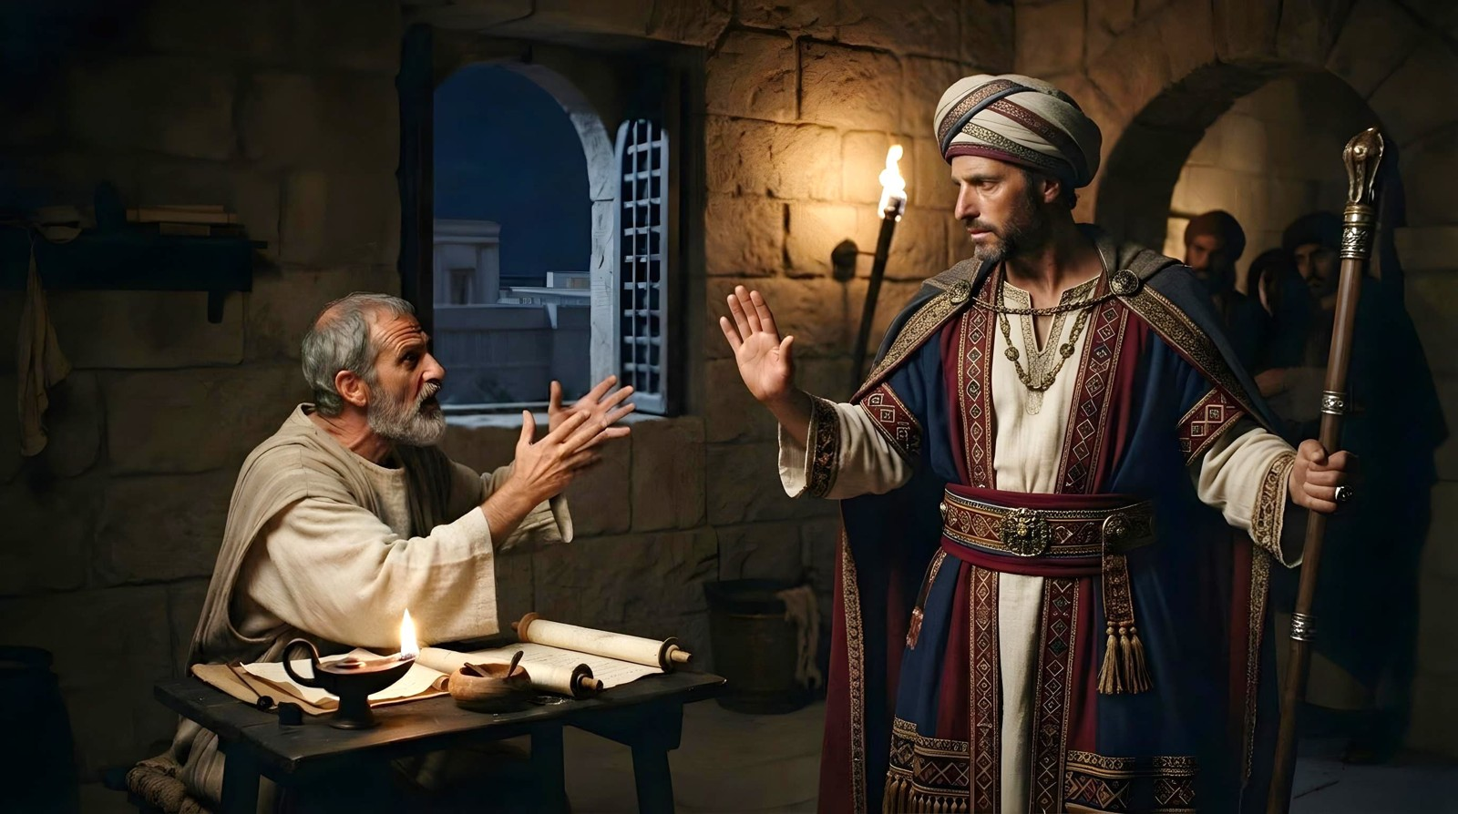





Dios siempre ha tenido profetas que guiasen a su pueblo por el buen camino. Sin embargo, no todos los que dicen ser profetas han sido enviados por Dios.
Incluso hubo profetas verdaderos que, dejándose llevar por el afán al dinero, se desviaron de su misión y se convirtieron en falsos profetas. Así ocurrió con Semaías, que aceptó un soborno para intentar hacer que Nehemías pecase (Neh. 6:10-13).
¿Cómo distinguir a los verdaderos profetas de los falsos?
¿Qué guía nos da la Biblia para diferenciar a unos de otros?
Eventos sobrenaturales
Armonía con la Biblia
Exaltación de Cristo
Frutos positivos
Profecías cumplidas

Slide 4


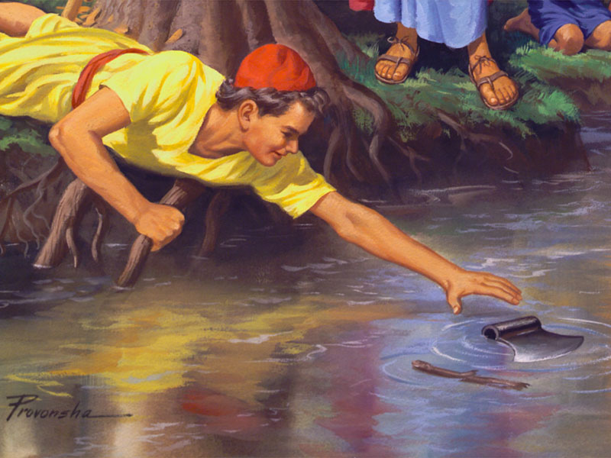
EVENTOS SOBRENATURALES
“¿Cómo es posible que yo, que soy tu siervo, hable contigo? ¡Las fuerzas me han abandonado, y apenas puedo respirar!” (Daniel 10:17 NVI)
El ministerio profético va acompañado a menudo por eventos sobrenaturales, ya sean externos (señales), o manifestados en el propio profeta.
Eventos sobrenaturales externos
Elías vindicó su ministerio profético pidiendo que descendiese fuego que consumiese a los incrédulos (2R. 1:10)
Ante las palabras de un profeta anónimo, el altar pagano de Betel quedó destruido (1R. 13:5)
Eventos sobrenaturales en el profeta
Daniel quedó sin fuerzas y sin respiración durante una visión (Dn. 10:17)
El apóstol Juan cayó al suelo como muerto al recibir una visión (Ap. 1:17)
Estos eventos sobrenaturales, por sí solos, no autentifican a un profeta. Los falsos profetas también pueden realizar señales sobrenaturales por el poder del enemigo (Ap. 13:13)

Slide 5


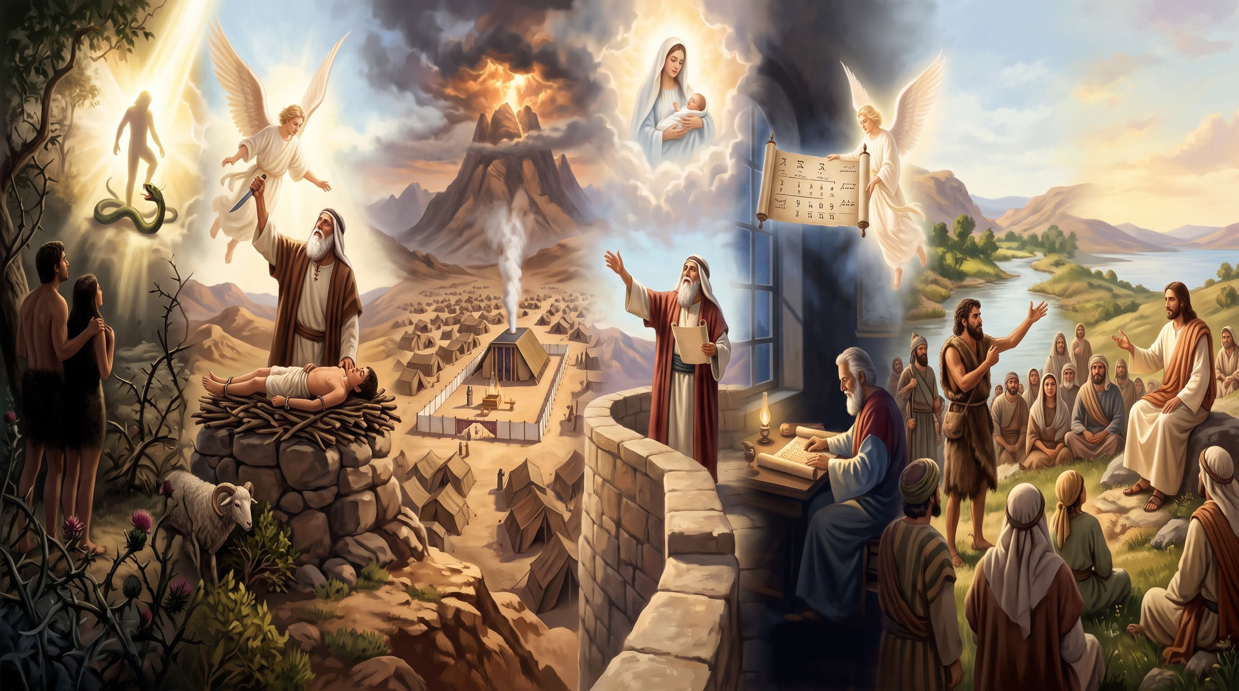
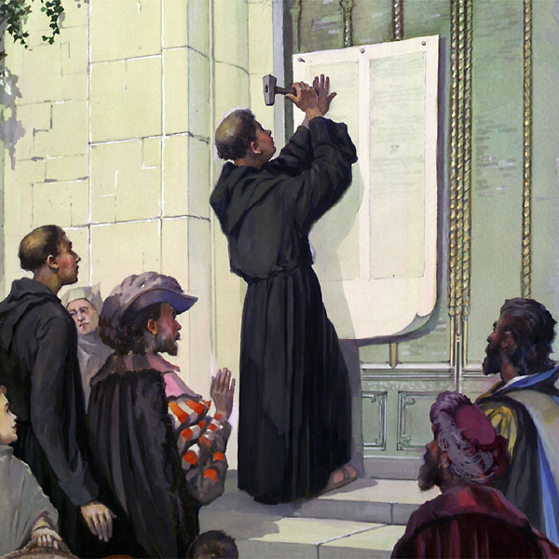
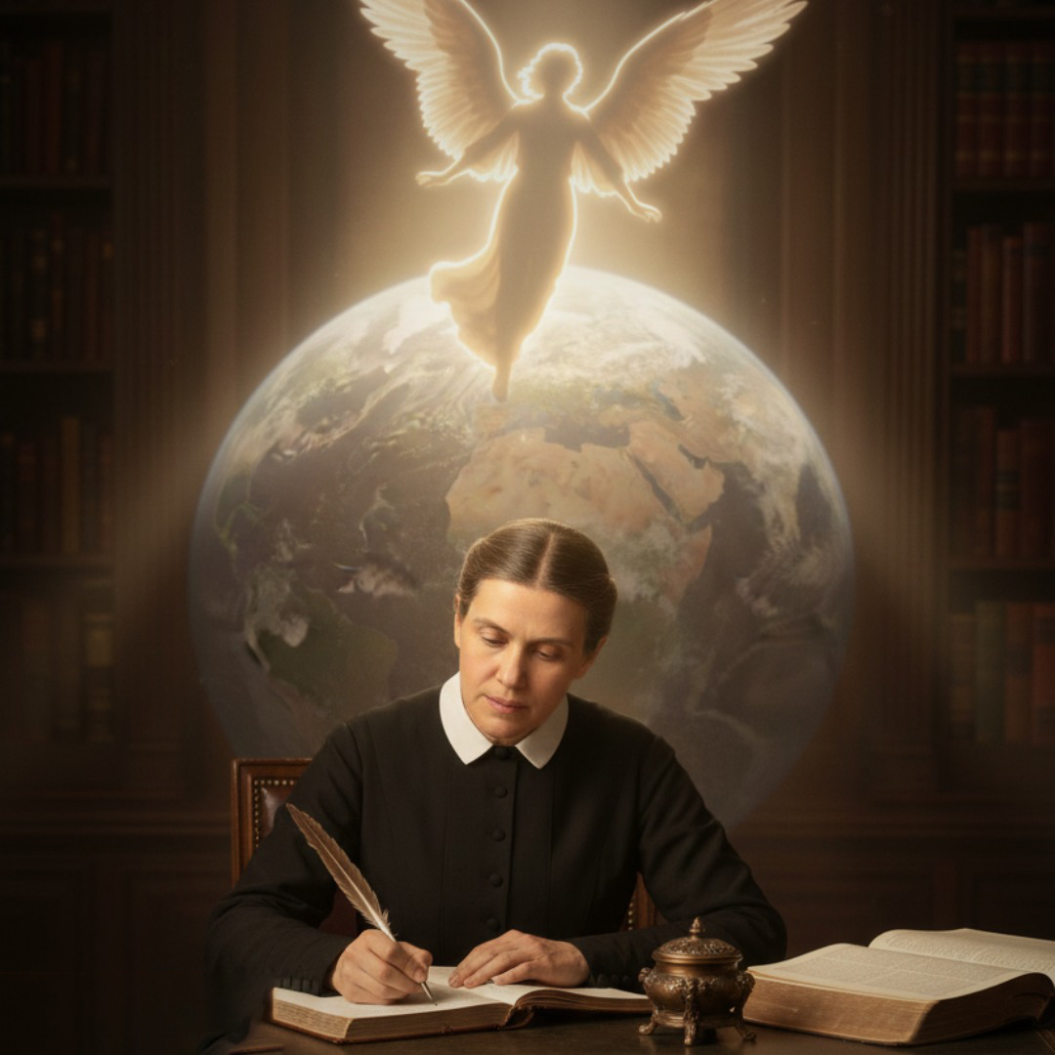
ARMONÍA CON LA BIBLIA
“¡A la ley y al testimonio! Si no dijeren conforme a esto, es porque no les ha amanecido” (Isaías 8:20)
Isaías 8:20 presenta una norma clara para probar la veracidad de un profeta: tiene que estar de acuerdo con la ley, el Pentateuco; y con el testimonio, las revelaciones posteriores a través de los profetas.
Dios ha ido comunicando Su conocimiento a través de los profetas según la capacidad de Su pueblo para comprender los mensajes. Esto se conoce como la “verdad progresiva”.
De esta forma, cada época ha tenido su “verdad presente” (2P. 1:12). Pero, como Dios es el que comunica esta verdad –y Él no cambia (Stg. 1:17)–, cada nueva revelación está en armonía con las revelaciones precedentes (Jer. 28:8).
Por esta razón, todo profeta cuyo mensaje contradiga la enseñanza bíblica es un falso profeta (Dt. 13:1-3).

Slide 6


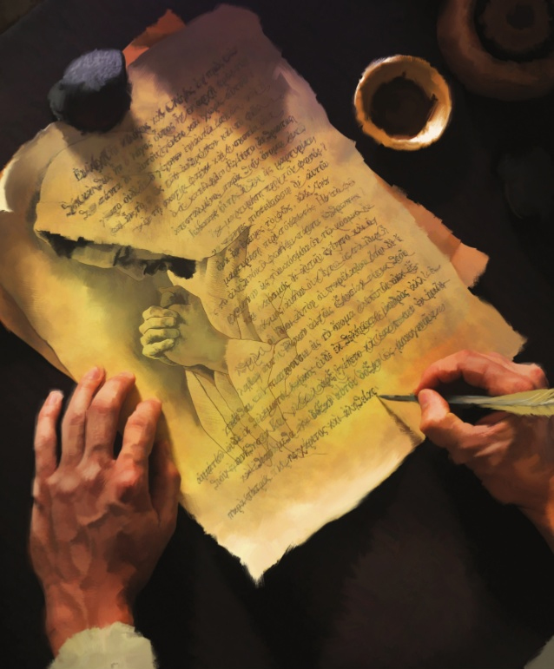
EXALTACIÓN DE CRISTO
“y todo espíritu que no confiesa que Jesucristo ha venido en carne, no es de Dios; y este es el espíritu del anticristo, el cual vosotros habéis oído que viene, y que ahora ya está en el mundo” (1ª de Juan 4:3)
Todo profeta que niega la historicidad de Jesús, o no hace de Él el centro de su mensaje, es un falso profeta (1Jn. 4:3).
En armonía con esto, el verdadero profeta acepta estas realidades de Jesús:
Su divinidad
Su encarnación
Su vida sin pecado
Su muerte expiatoria
Su resurrección
Su ministerio intercesor
Su segunda venida
Los profetas que exaltan a Jesús no procuran tener un grupo de seguidores ni se promocionan a sí mismos. Están dispuestos a servir y no a aprovecharse de aquellos a quienes han sido enviados (Mr. 9:35; Jn. 13:16).

Slide 7


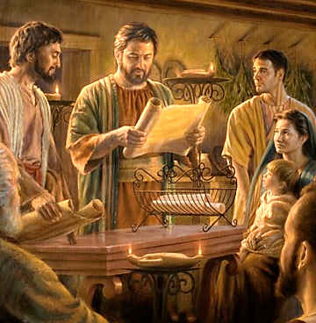
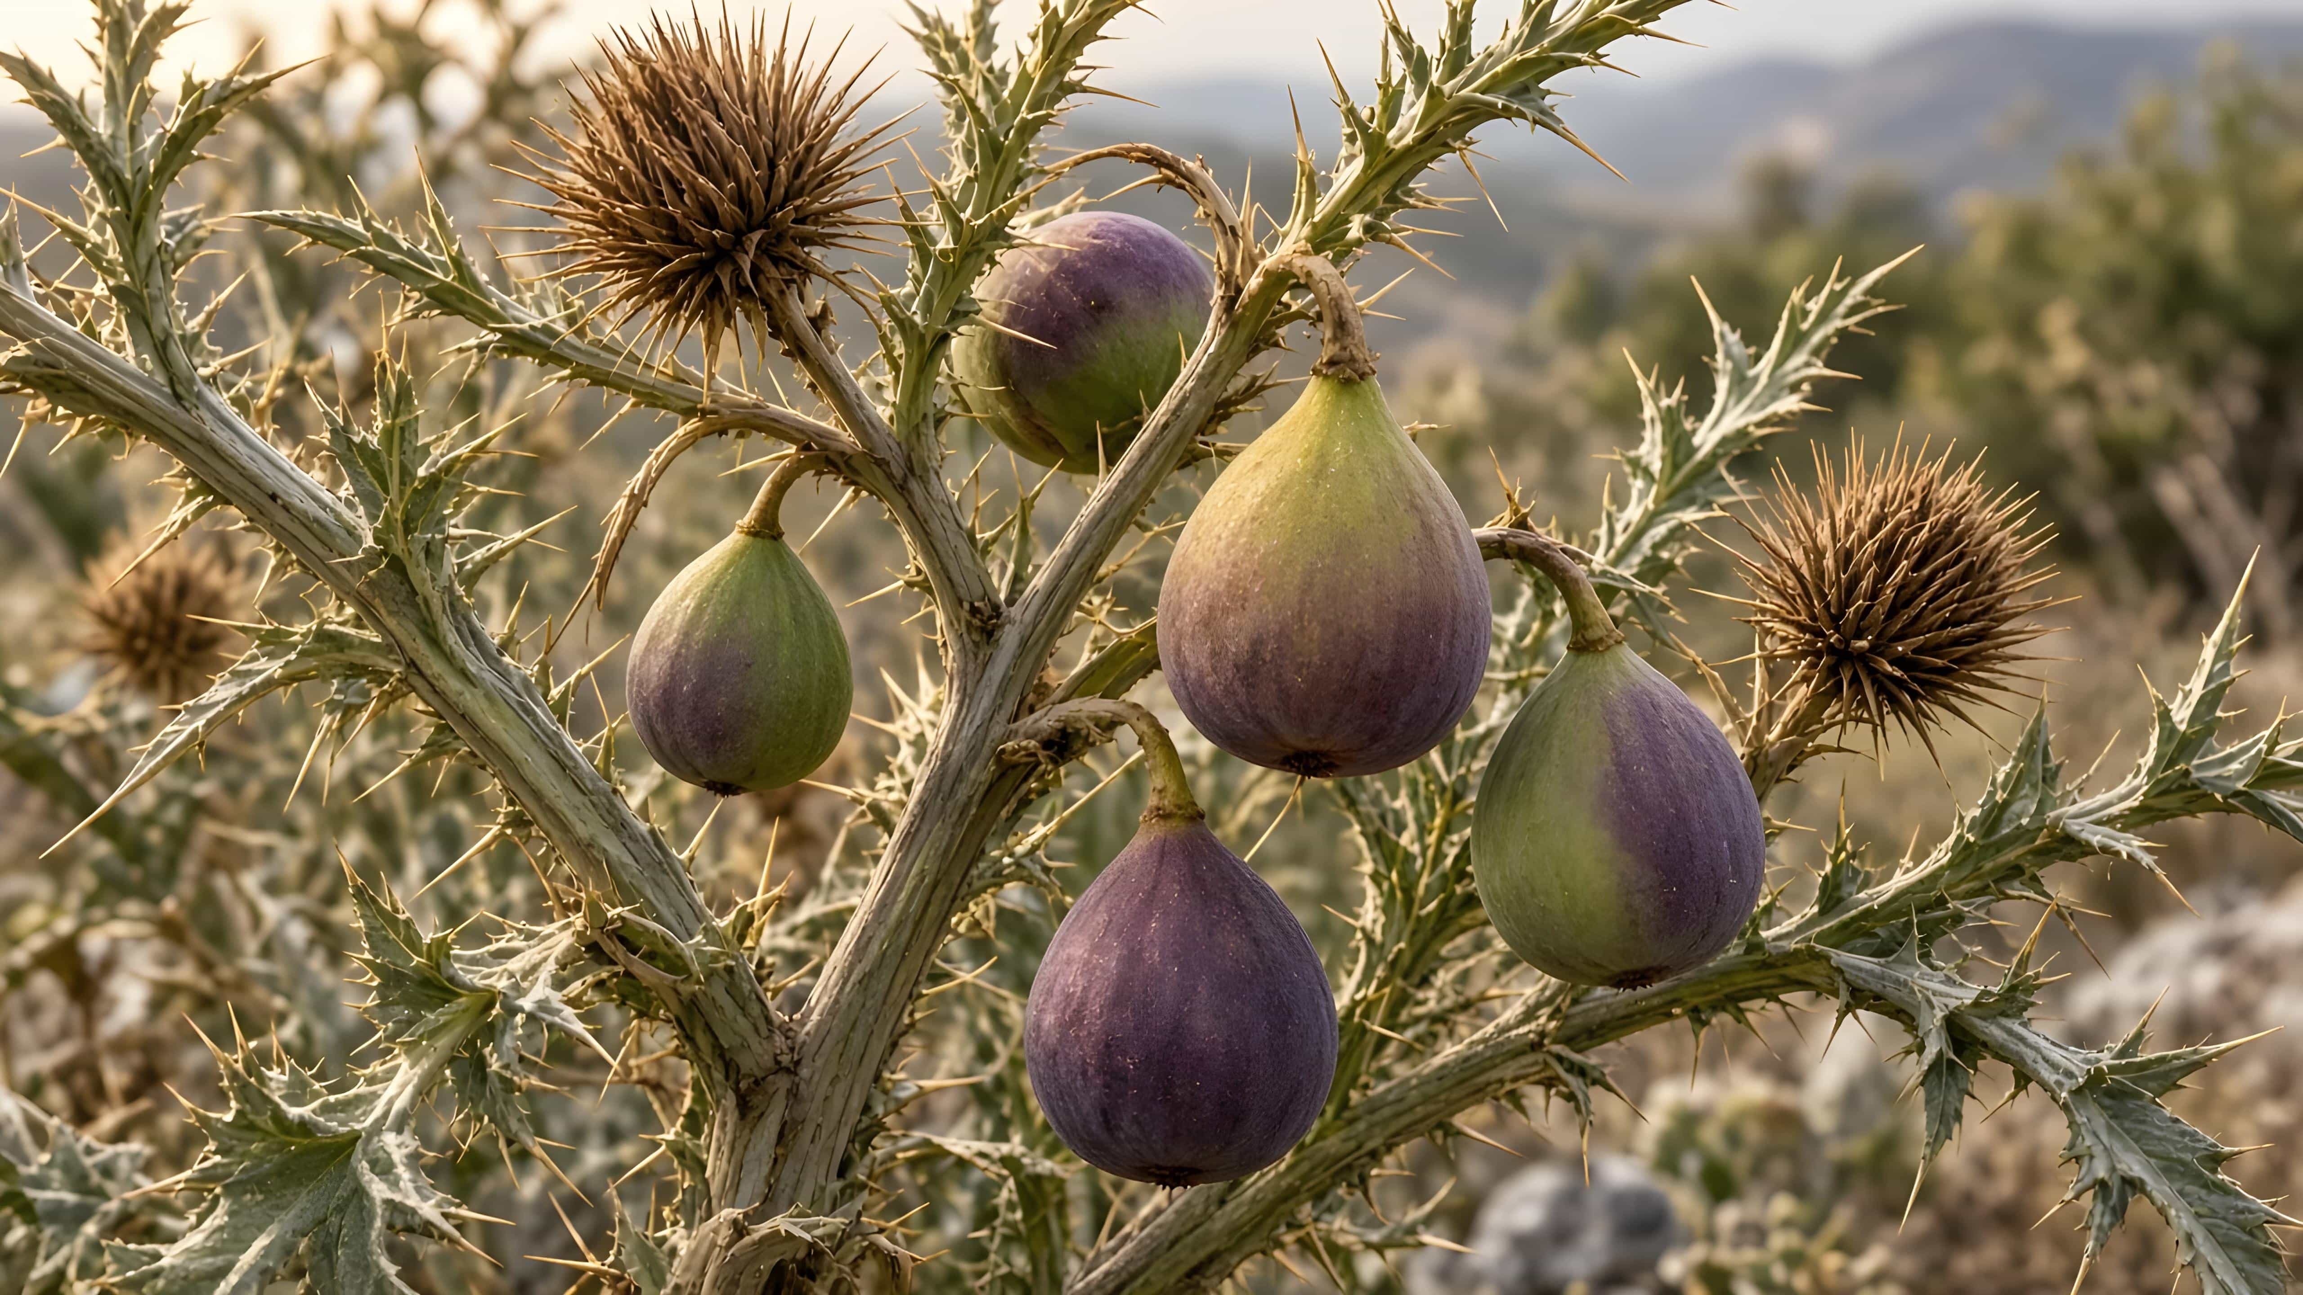
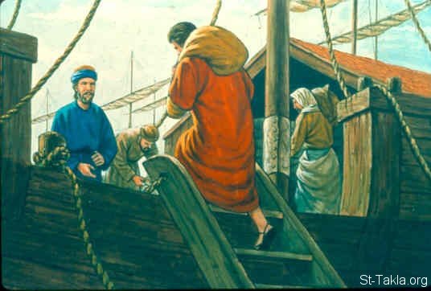
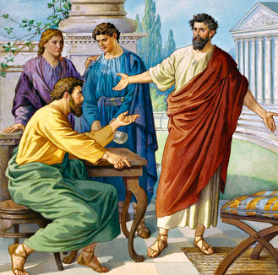
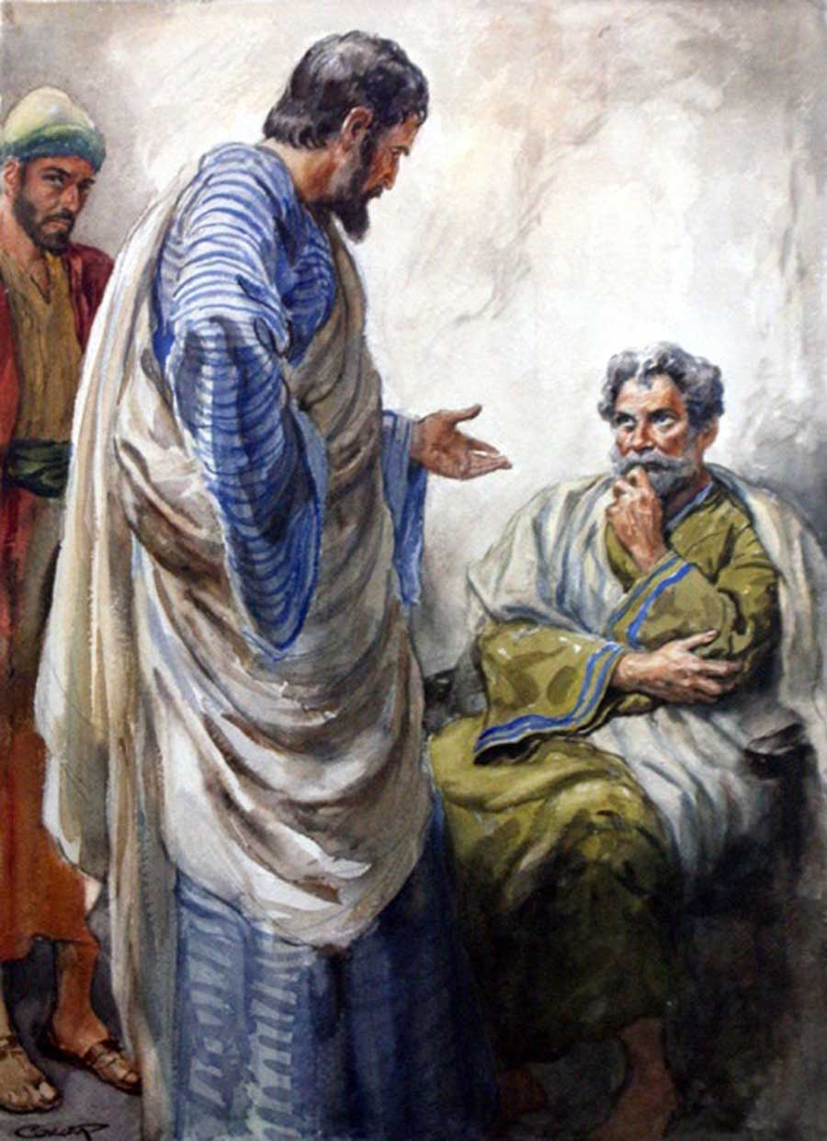
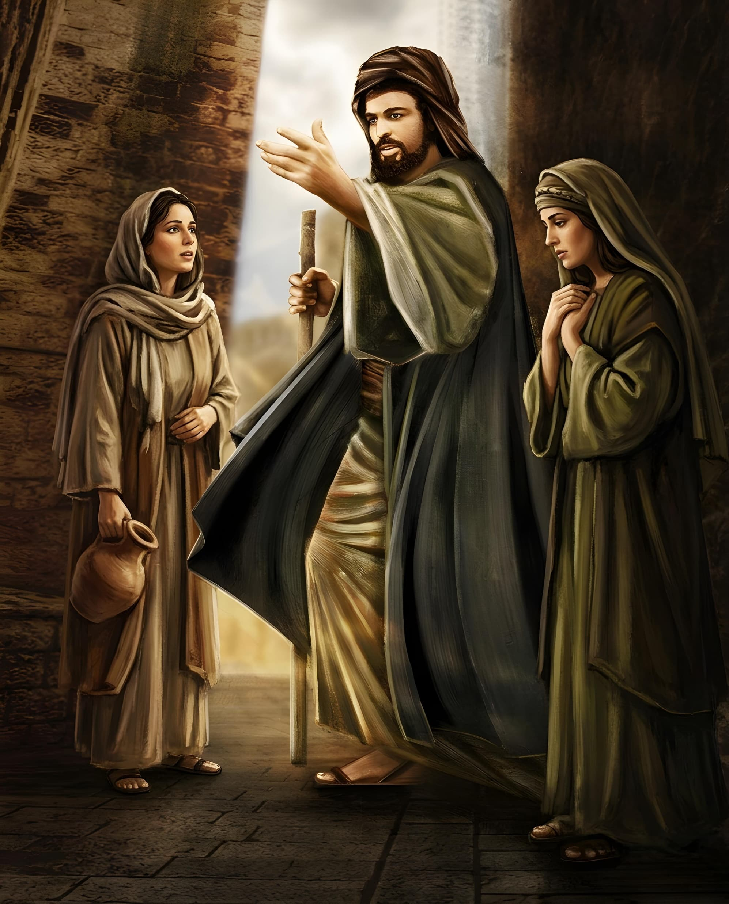
FRUTOS POSITIVOS
“Cuidaos de los falsos profetas. Vienen a vosotros disfrazados de ovejas, pero por dentro son lobos feroces. Por sus frutos los conoceréis. ¿Acaso se recogen uvas de los espinos o higos de los cardos?” (Mateo 7:15-16 NVI)
Según Jesús, los profetas pueden ser identificados por sus frutos (Mt. 7:15-16). Estos frutos son de dos tipos, y ambos deben ser positivos.
El fruto del mensaje
El mensaje del profeta verdadero edifica, consuela y llama al arrepentimiento
(1Co. 14:3).
El fruto del mensajero
La vida del profeta debe ser consecuente con la sana doctrina. Por ejemplo, no puede vivir en clara contradicción con alguno de los diez mandamientos (Jud. 1:16).
Como seres humanos falibles, los profetas pueden cometer errores y pecados: Jonás huyó de Dios; Pablo juzgó mal a Juan Marcos; Pedro simuló vivir como judío. Pero esa no era su norma de vida.

Slide 8

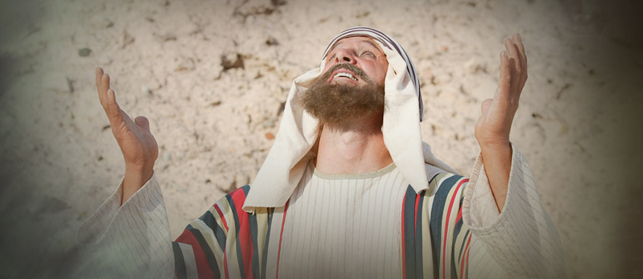
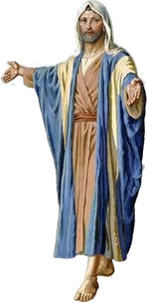
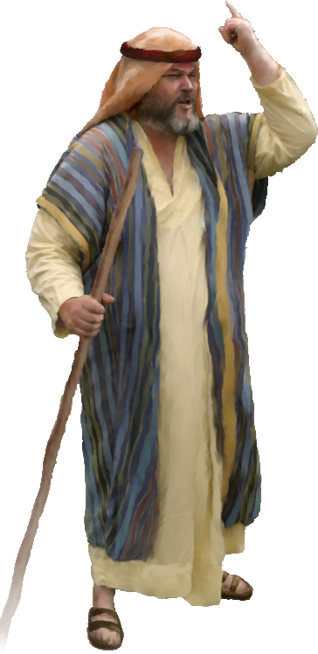


PROFECÍAS CUMPLIDAS
“El profeta que profetiza de paz, cuando se cumpla la palabra del profeta, será conocido como el profeta que Jehová en verdad envió” (Jeremías 28:9)
La función del profeta está asociada al anuncio de acontecimientos futuros (profecías). De este modo, se puede deducir una fórmula fácil para diferenciar a los profetas: si la profecía se cumple, el profeta es verdadero (Jer. 28:9); si la profecía no se cumple, el profeta es falso (Dt. 18:22).
Sin embargo, esta fórmula tiene excepciones que debemos entender correctamente.
Si se anuncia un bien en un tiempo cercano, debe cumplirse siempre (Jer. 28:1-4, 15-17)
Si se anuncia un bien en tiempo muy lejano, puede no cumplirse por ser condicional (como las profecías de Isaías sobre bienestar futuro de Israel si aceptaba al Mesías)
Las profecías que anuncian males siempre son condicionales. Si hay arrepentimiento, el destino cambia (como ocurrió con Nínive ante la predicación de Jonás)

Slide 9

“El Espíritu no fue dado—ni puede jamás ser otorgado—para invalidar la Biblia; pues las Escrituras declaran explícitamente que la Palabra de Dios es la regla por la cual toda enseñanza y toda manifestación religiosa debe ser probada”
E. G. W. (El conflicto de los siglos, p. 11)
“El último engaño de Satanás consistirá en convertir el testimonio del Espíritu de Dios en algo ineficaz. “Sin profecía el pueblo se desenfrena”. Proverbios 29:18. Satanás trabajará ingeniosamente, con métodos distintos e instrumentos diferentes, para desarraigar la confianza del pueblo remanente de Dios en el testimonio verdadero. Introducirá visiones engañosas para descarriar, mezclará lo falso con lo verdadero, y con esto fastidiará de tal modo a la gente que ésta tildará de fanático todo aquello que tenga que ver con las visiones; pero las almas sinceras, al establecer un contraste entre lo falso y lo verdadero, estarán capacitadas para distinguir entre estos términos”
E. G. W. (Mensajes selectos, tomo 2, p. 89)

Slide 10

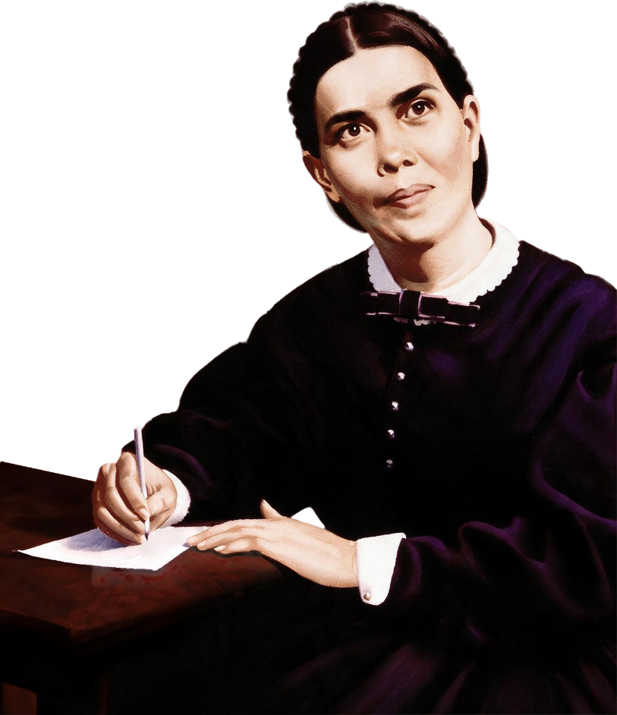
ANEXO: ELENA G. WHITE ACEPTADA COMO PROFETA
Antes de aceptar a Elena G. White como verdadera profeta, los adventistas cotejaron su persona y su mensaje con las pautas bíblicas que permiten identificar a los verdaderos profetas.
EVENTOS SOBRENATURALES
Durante sus visiones, Elena mostró varios eventos sobrenaturales como la falta de respiración, o una fuerza física superior a la normal (sosteniendo en lo alto por horas con una sola mano una Biblia familiar de gran peso).
ARMONÍA CON LA BIBLIA
No podemos encontrar en sus escritos nada que contradiga el mensaje Bíblico. Ella misma instó siempre al estudio de la Biblia, y pidió que sus escritos fuesen examinados a su luz.
EXALTACIÓN DE CRISTO
Su mensaje central fue desde el principio el mismo: Cristo y solo Cristo.
FRUTOS POSITIVOS
Tanto los que se relacionaron personalmente con ella como aquellos que hemos leído sus escritos podemos ratificar que su influencia ha sido positiva para nuestra experiencia cristiana.
PROFECÍAS CUMPLIDAS
Por ejemplo, lo prolongado de la guerra civil norteamericana (anunciado en 1861); o el incendio que arrasó las instalaciones de la Review & Herald (anunciado en 1901 y cumplido en 1902).

